Slide 1
«ФИНАНСОВАЯ ГРАМОТНОСТЬ
КАК ОДИН ИЗ АСПЕКТОВ ЭКОНОМИЧЕСКОГО И ТРУДОВОГО ВОСПИТАНИЯ ДЕТЕЙ СТАРШЕГО ДОШКОЛЬНОГО ВОЗРАСТА»
МБОУ «ВОК» СП Детский сад № 3 корпус 3 воспитатели:
Лузина С.А.,Южакова П.А.

Slide 2
Умные мысли
Труд - всегда был основой для человеческой жизни и культуры.
Поэтому и в воспитательной работе труд должен быть одним из самых основных элементов.
А.С.Макаренко

Slide 3
Проблема
Формирование основ финансовой грамотности детей дошкольного возраста, является глобальной проблемой социума.
В экономическую жизнь семьи, дети дошкольного возраста включаются рано: встречаются с рекламой, деньгами, ходят с родителями в магазин, овладевают первичными экономическими знаниями.
Экономическое воспитание в дошкольной образовательной организации, реализуется через разные виды детской деятельности.

Slide 4
Формирование общей культуры личности детей
Наличие первичных представлений об экономических категориях
Интеллектуальные качества
Нравственные качества

Slide 5
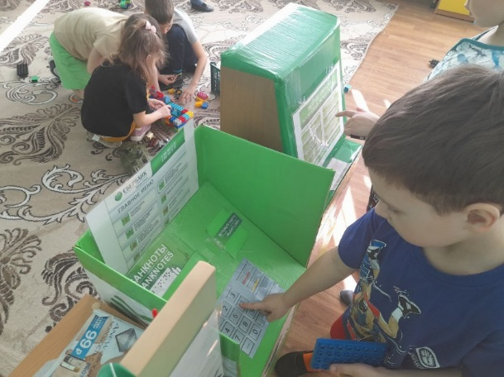
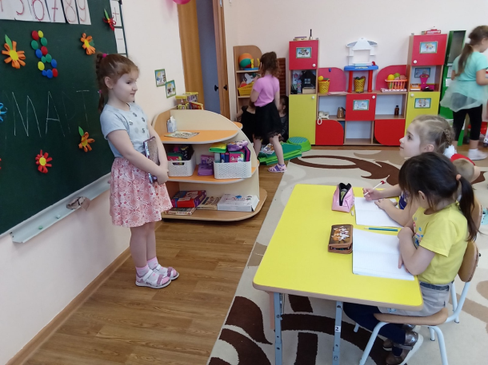
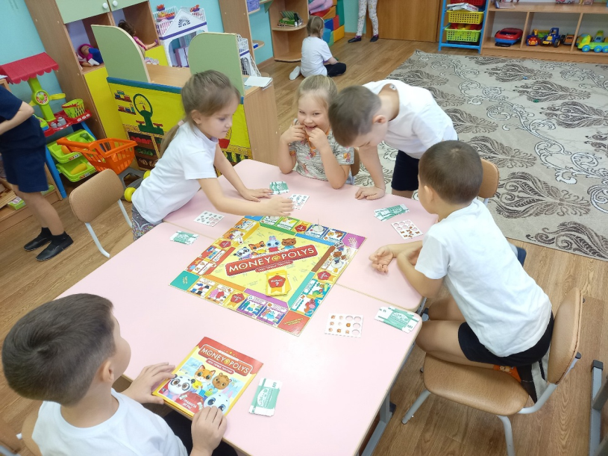
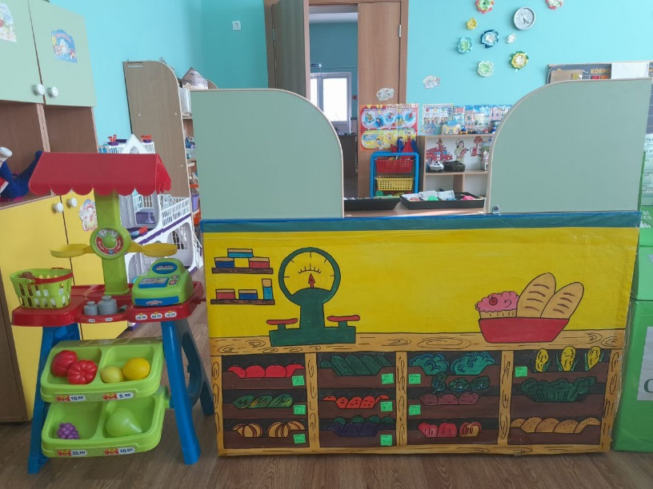
Игровая деятельность

Slide 6
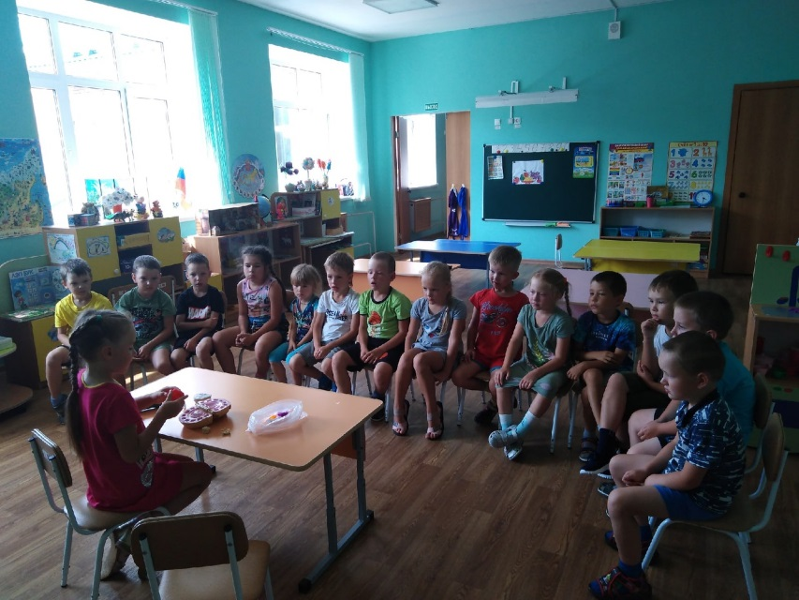
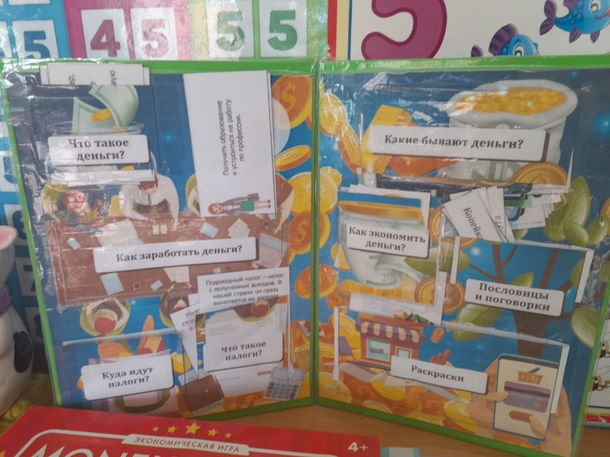
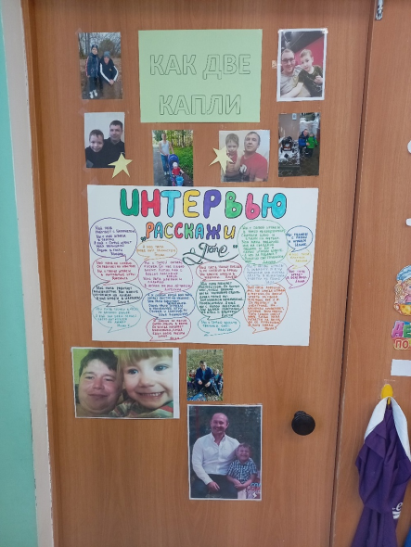
Коммуникативная деятельность и восприятие худ.литературы

Slide 7
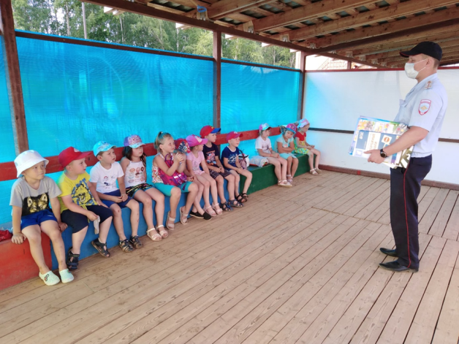
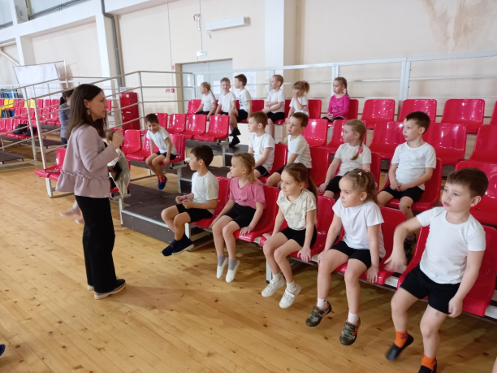
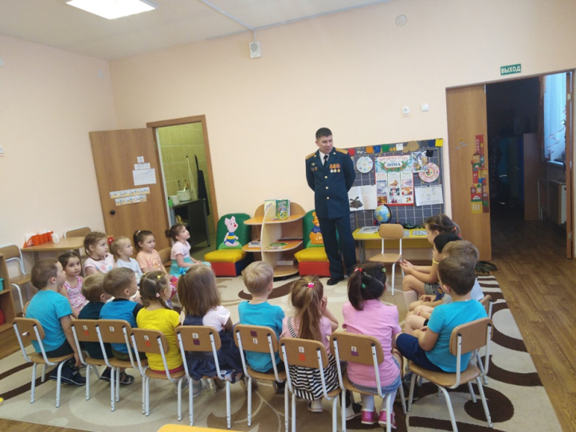
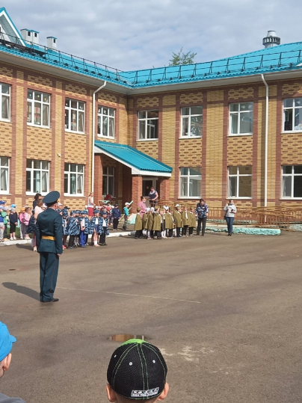
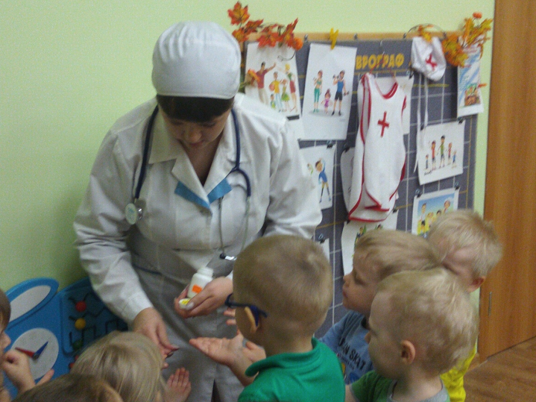
Познавательно-исследовательская

Slide 8
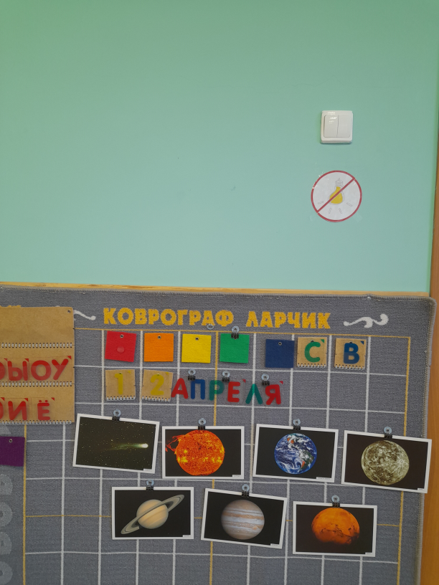
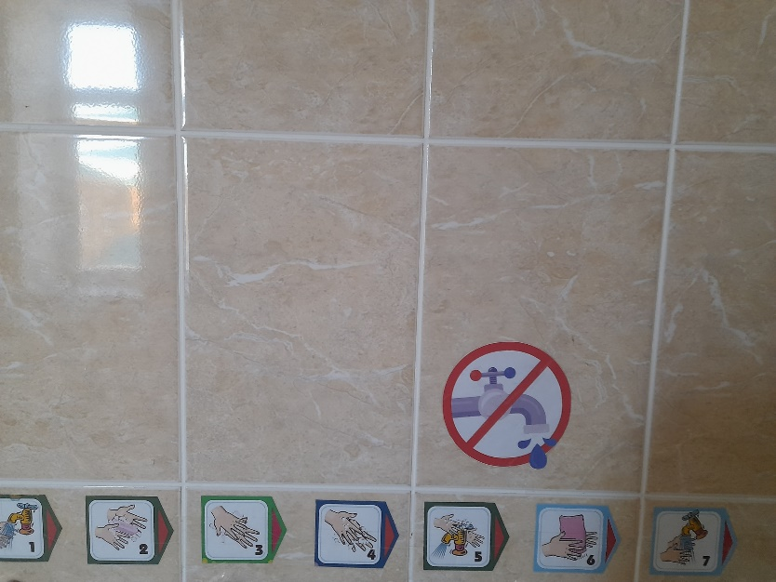
Самообслуживание

Slide 9
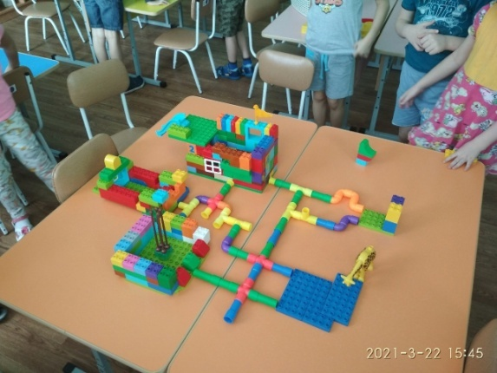
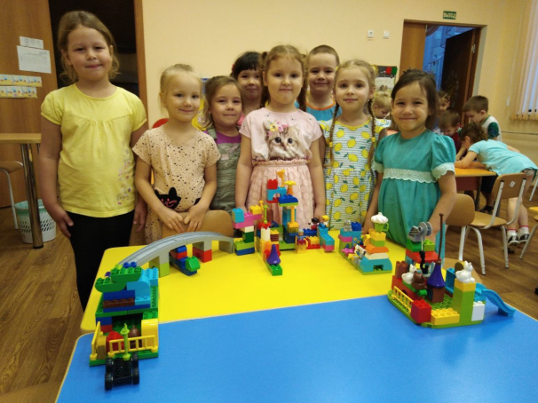
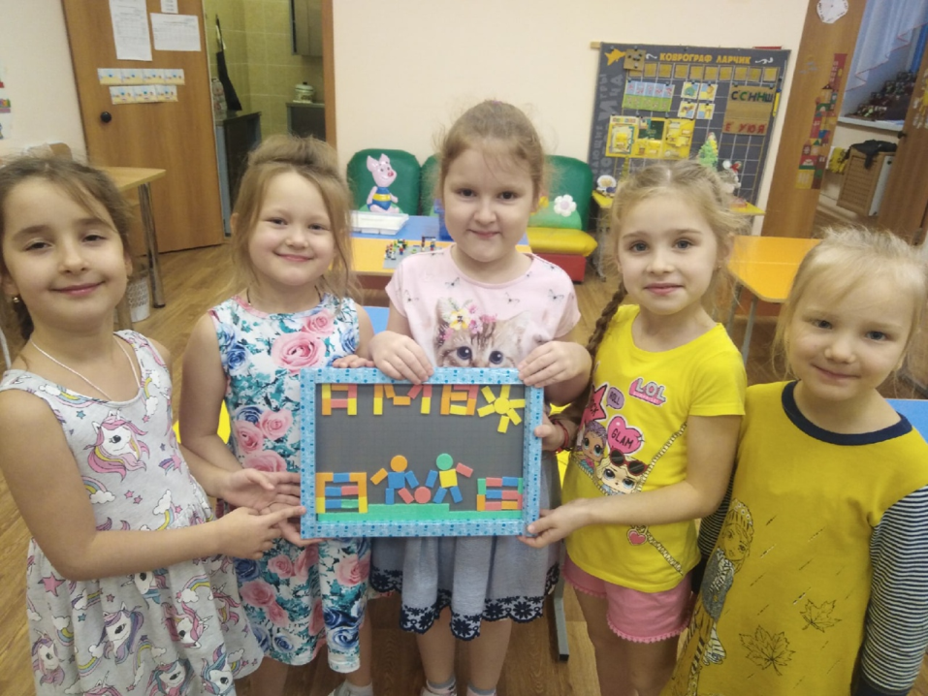
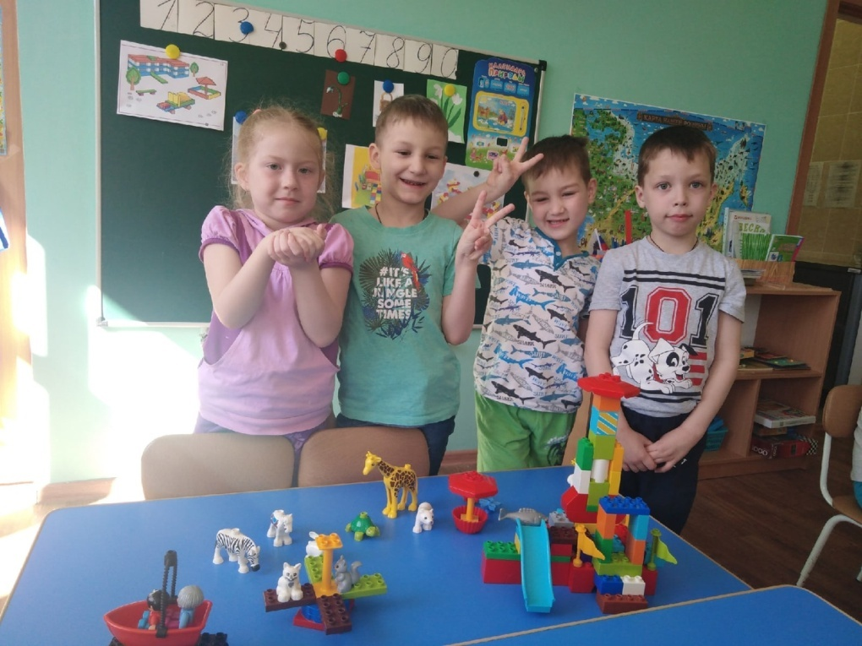
Конструирование

Slide 10
Методическая литература

Slide 11
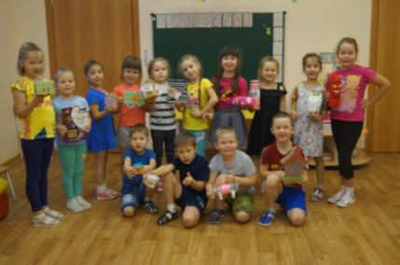
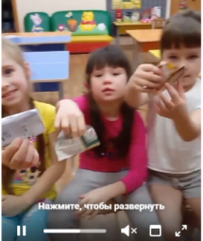
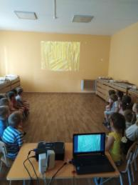
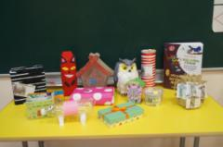
КОП «Открытия Феечки-копеечки»

Slide 14
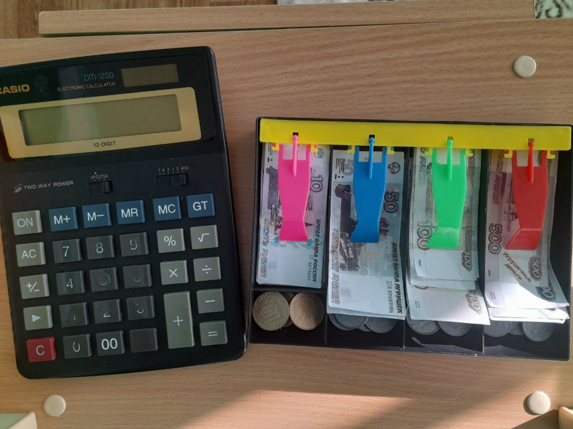
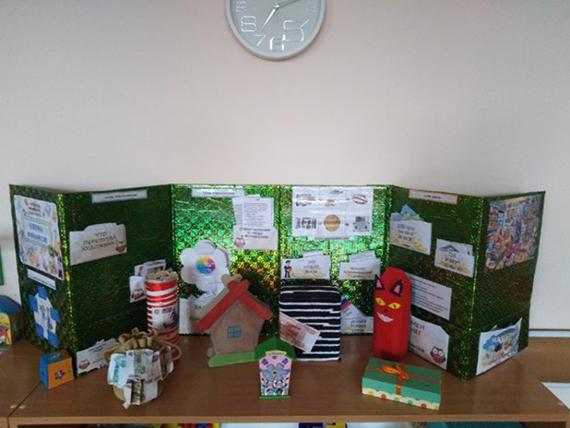
Уголок по финансовой грамотности

